Slide 1
Kartojimas IV

Slide 2
Kas čia yra?

Slide 3
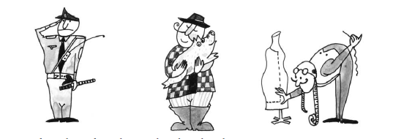

Slide 5
Sesuo, duktė
-uo, ė sesuo, duktė
Vard. Sesuo, duktė
Kilm. Sesers, dukters
Naud. Seseriai, dukteriai
Gal. Seserį, dukterį
Įn. Seserimi, dukterimi
Viet. Seseryje, dukteryje
Š. Seserie, dukterie
-ė sesė, dukra
Vard. Sesė, dukra
Kilm. Sesės, dukros
Naud. Sesei, dukrai
Gal. Sesę, dukrą
Įn. Sese, dukra
Viet. Sesėje, dukroje
Š. Sese, dukra

Slide 6
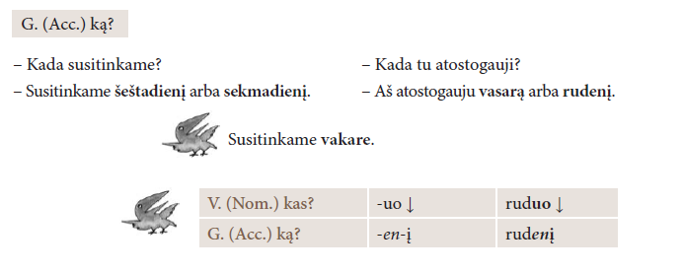

Slide 8
Maistas

Slide 9
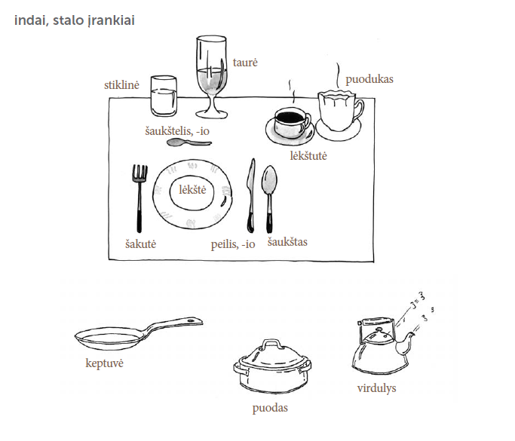

Slide 10
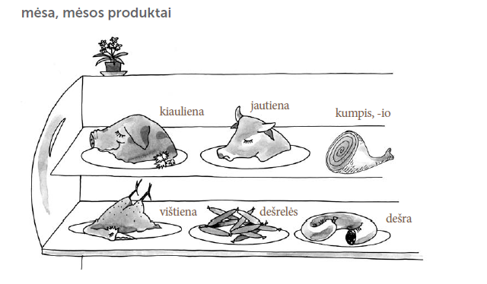

Slide 11
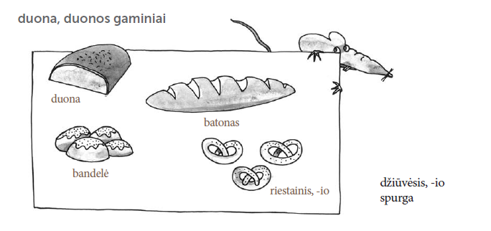

Slide 12
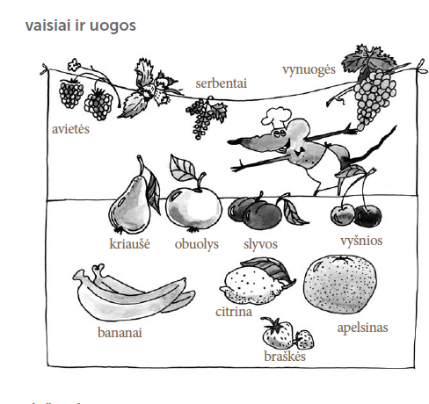

Slide 13
Namų darbai

Slide 14
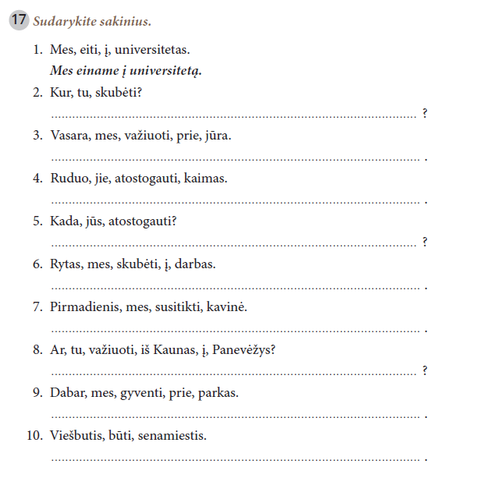

Slide 15
